Slide 1
TechnoStudy
…
Java

Slide 2
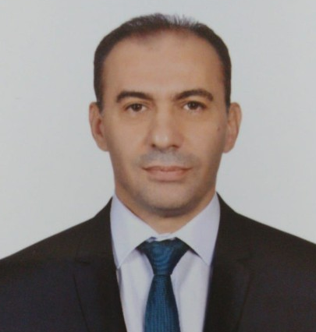
Ön Hazırlık
Öğr.Gör. İsmet Temur
https://www.linkedin.com/in/ismet-temur-76293137/
https://www.sakarya.edu.tr/
http://www.interra.com.tr/
https://www.intertech.com.tr/
http://www.netkarnem.com/

Slide 3
Ön Hazırlık
coAssamble
Discord
repl.it

Slide 4
Yol Haritamız
Bilgisayar nedir, nasıl çalışır, cpu, ram, giriş, çıkış,yazılım, donanım, bit …(Java İndirme)
Java Nedir ? Neden Java ? Nasıl çalışır ? JWM, JRE, JDK,
Algoritma, Scratch cat, Java geliştirme ortamları : IntelliJ IDEA, Eclipse, NetBeans, src, package, Java syntax, main, println(), comment
Değişkenler , Data tipleri: int, double, short, long, float, byte, boolean
Tip Dönüşümleri
Scanner : Okuma komutu
String Metodları
Aritmetik Operatörler
Mantıksal Operatörler
Math kütüphanesi, metodları, Random
if, if-else, switch deyimleri
while, do-while döngüleri
for döngüsü
break, continue
Debug İşlemi, Nested döngü, Labeled döngü, Loop with If/Else Statement
Diziler (1 Boyutlu), Döngülerle diziler, for each , Arrays.toString

Slide 5
Yol Haritamız
Dizilerde sıralama, arama, 2 boyutlu diziler
2 boyutlu diziler
Metodlar, Metod oluşturma, kullanma, void metodlar, değer verme, alma, parametreler
Çoklu parametreler, metod overload, Varargs
ArrayList + ArrayList metodları, Wrapper Classes , Autoboxing
2 boyutlu ArrayList, Collection sınıfı, HashSet, TreeSet, LinkedHashSet
HashMap, TreeMap, LinkedHashMap,
Sınıf ve nesne kavramı, Class oluşturma, new deyimi, özellik, metod kavramları
Erişim Belirteçleri : Public, default, private, protected – static, final
Constructor
OOP Concepts : Encapsulation, Inheritance, Interface, Abstraction

